Slide 1
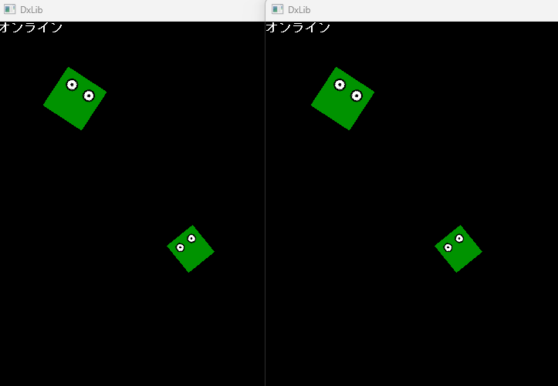
プレイヤー同期
オンラインゲームでは、
プレイヤーの位置などを全クライアントで揃えなければいけません。

Slide 2
プレイヤー同期
全てのクライアントで揃えるには、
チャットと同様に、サーバー側に正しい情報を持たせておきます。
クライアントは、サーバーから届いたデータをもとにプレイヤーを配置します。
サーバー

Slide 3
プレイヤー同期
ただ、実際にキー入力して移動するのはクライアントです。
よって処理の順番は以下の通りになります。
■処理の順番（青文字はクライアント側、緑文字はサーバー側の処理）
１．キー入力で移動
※ただし座標の数値だけ変えて画像は動かさない
２．移動後の座標をサーバーへ送信
３．座標を受信したら、最新のデータに更新する
４．更新後の最新の座標を全てのクライアントに送信
５．最新の座標の位置に画像を描画する

Slide 4
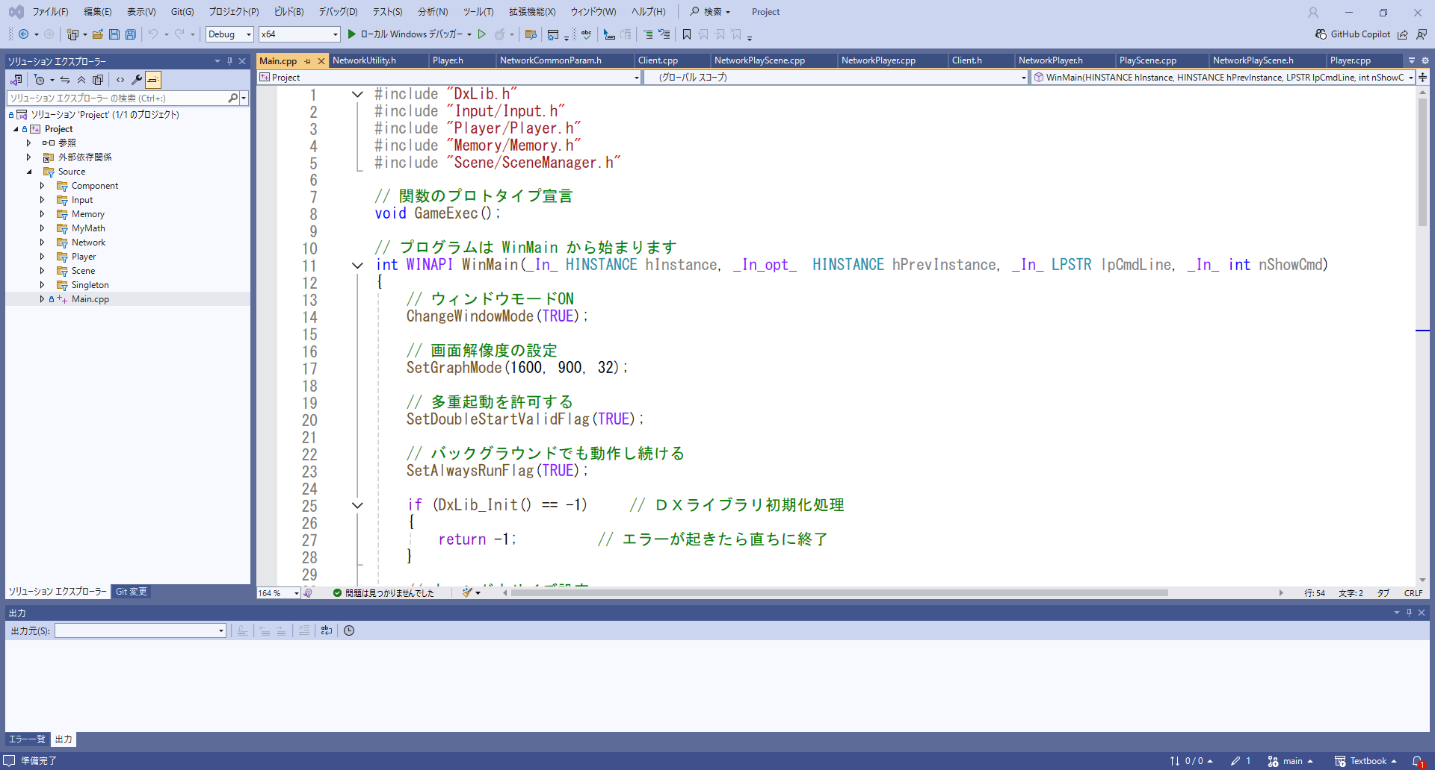
プレイヤー同期
Clientプロジェクトを開きましょう。

Slide 5
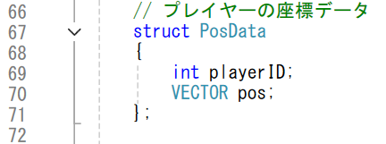
プレイヤー同期
NetworkCommonParam.hに座標通信データを追加します。

Slide 6
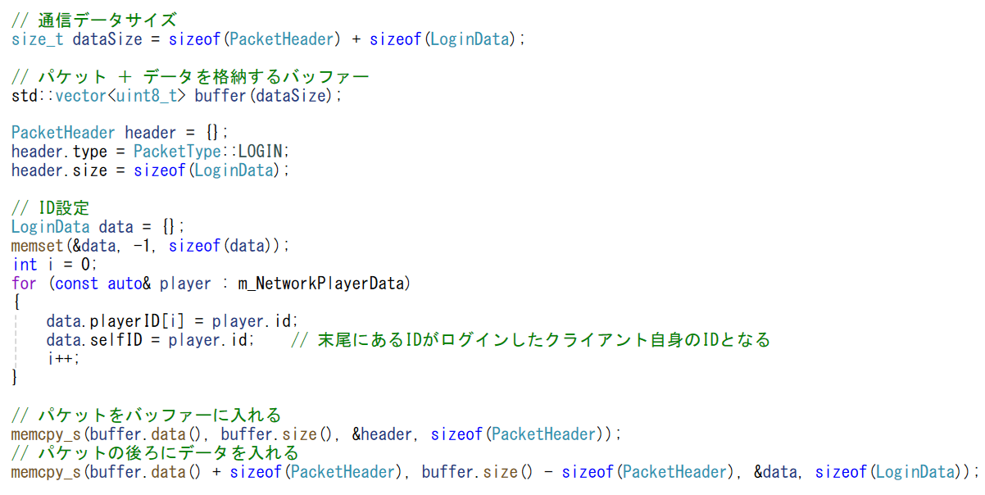
プレイヤー同期
データの送信処理ですが、
送信用のデータを作る処理が少し冗長です。
これを通信処理が必要な場所全てに書くことになる。。。

Slide 7
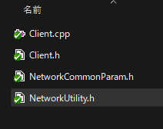
プレイヤー同期
そのため送信データを作る処理は関数化します。
Networkフォルダの中に、NetworkUtility.hを追加しましょう。

Slide 8
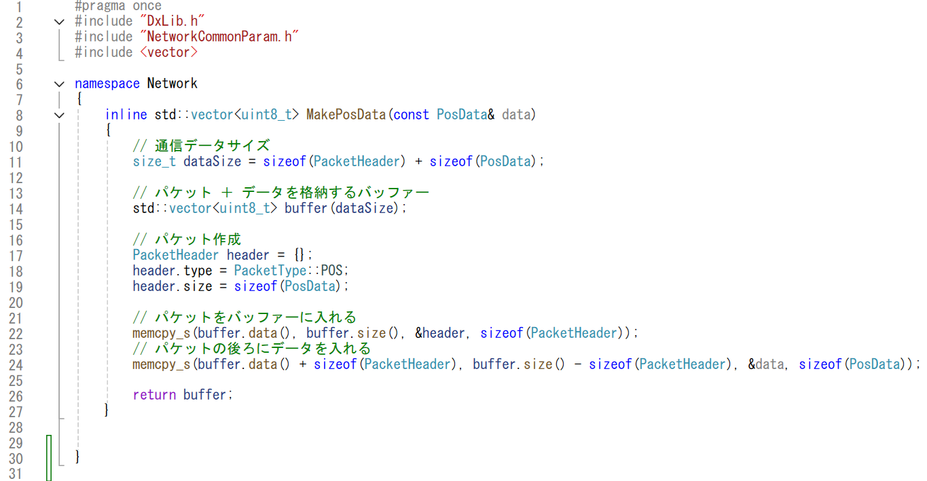
プレイヤー同期
NetworkUtility.hを書きます。
これで送信処理がすっきりします。

Slide 9
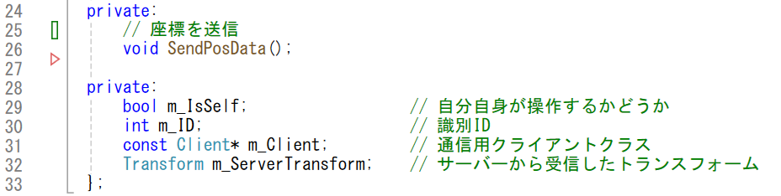
プレイヤー同期
NetworkPlayerクラスに自身の座標を送信する関数を作ります。

Slide 10
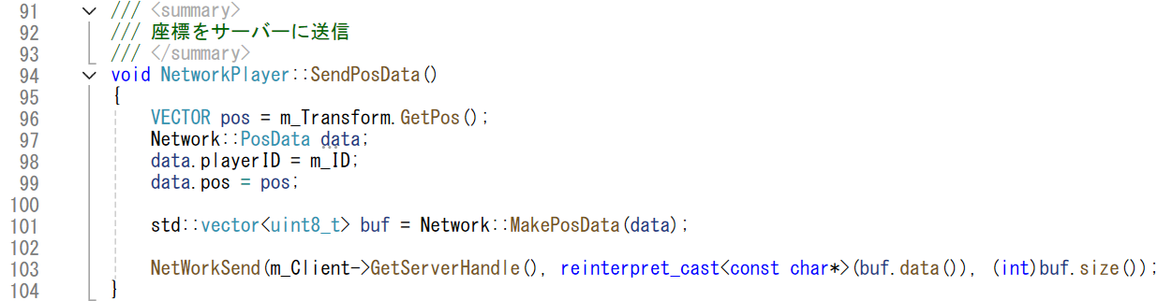
プレイヤー同期
座標の送信処理を書きましょう。（NetworkPlayer.cpp）

Slide 11
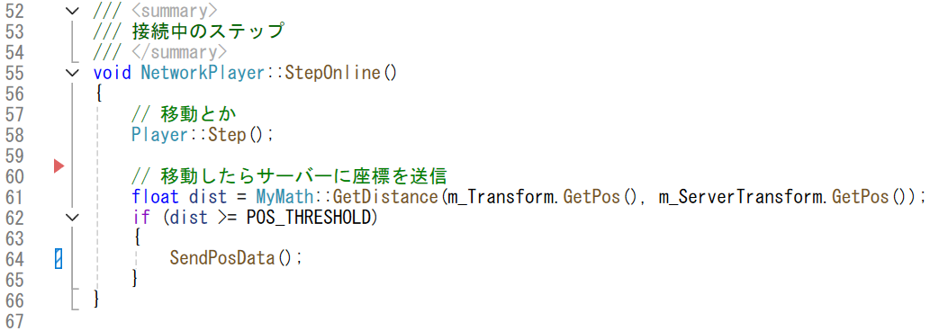
プレイヤー同期
Step処理で移動を検知して送信しましょう。（NetworkPlayer.cpp）
続いてはサーバー側の受信処理です。

Slide 12
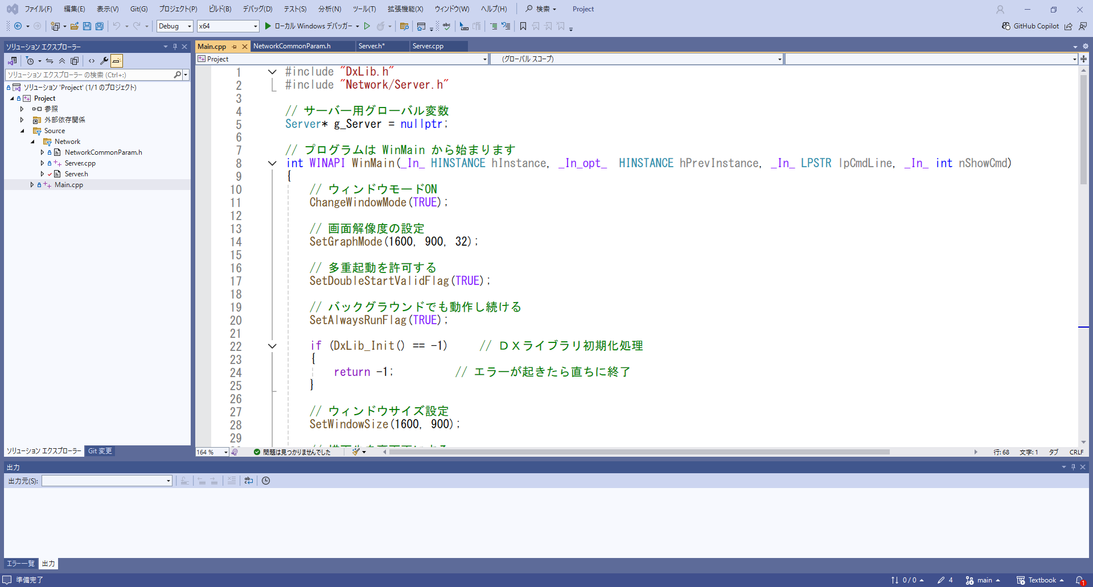
プレイヤー同期
Serverプロジェクトを開きます。

Slide 13
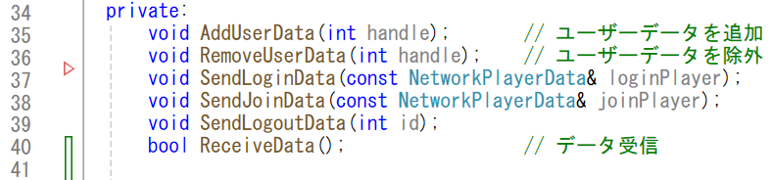
プレイヤー同期
Serverクラスに
クライアントからのデータを受信する関数を追加します。（Server.h）

Slide 14
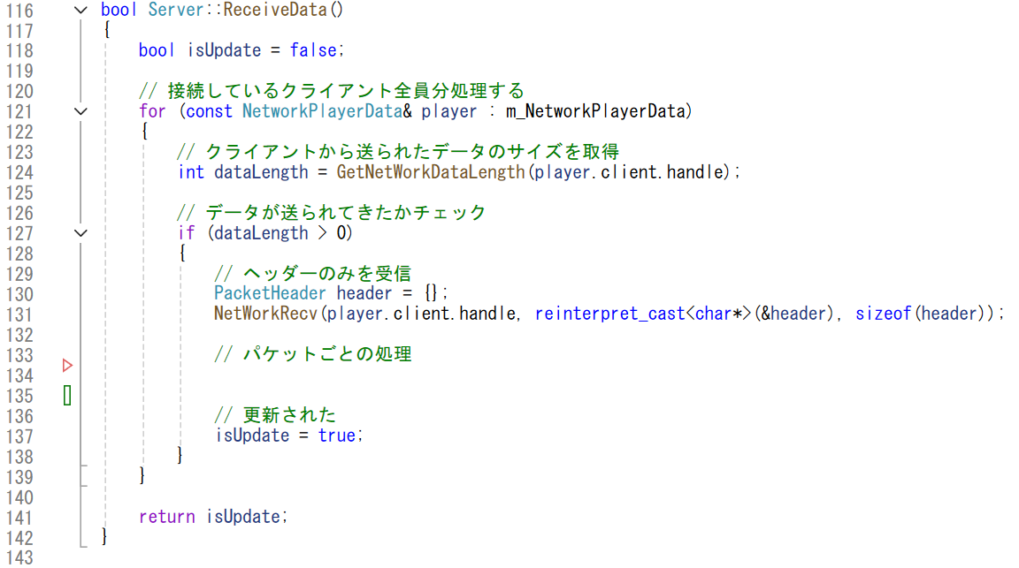
プレイヤー同期
ReceiveData関数を書きます。（Server.cpp）
パケットごとの処理はのちほど追記します。

Slide 15
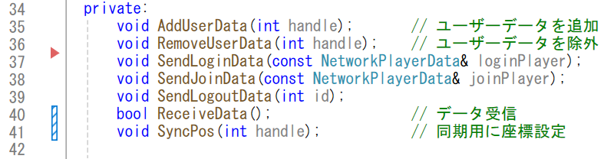
プレイヤー同期
受信した座標に設定する関数を追加します。（Server.h）

Slide 16
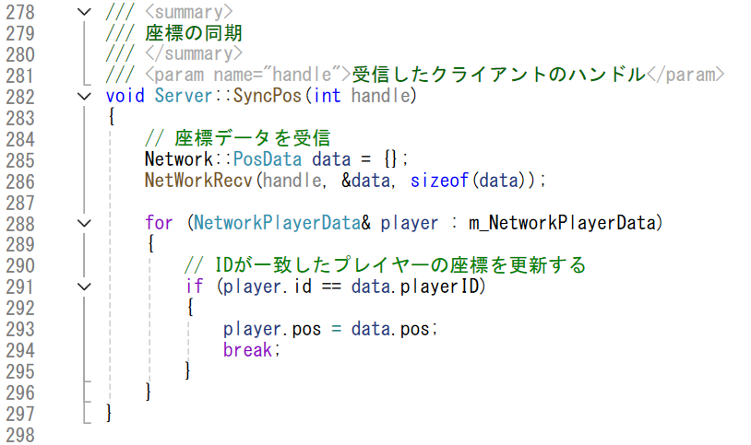
プレイヤー同期
処理も書いていきます。（Server.cpp）

Slide 17
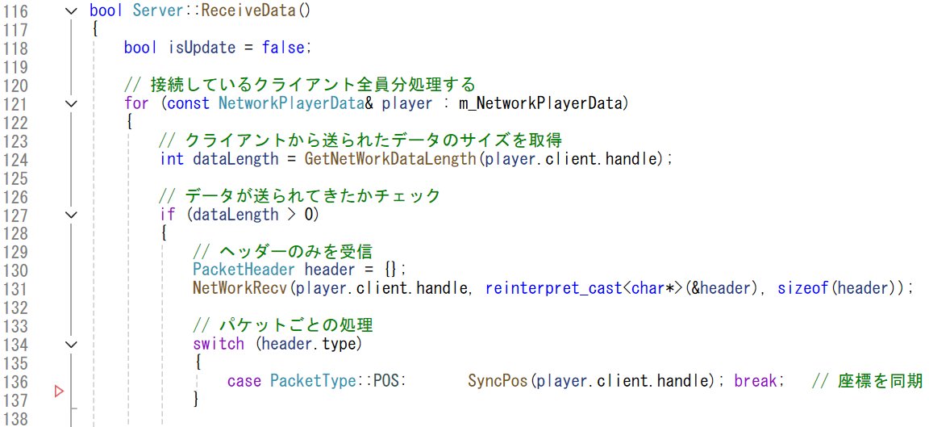
プレイヤー同期
クライアントからデータを受信したら呼びましょう。（Server.cpp）

Slide 18
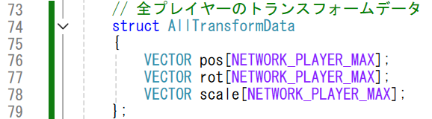
プレイヤー同期
最新の座標を全クライアントに送信します。
送信用のデータをNetworkCommonParam.hに追加しましょう。
※今回は最大４人を想定して作ります
※今後のことも考え、回転、拡縮も書いておきます。

Slide 19
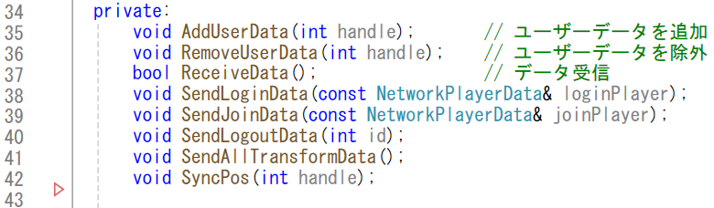
プレイヤー同期
送信関数を追加します。（Server.h）

Slide 20
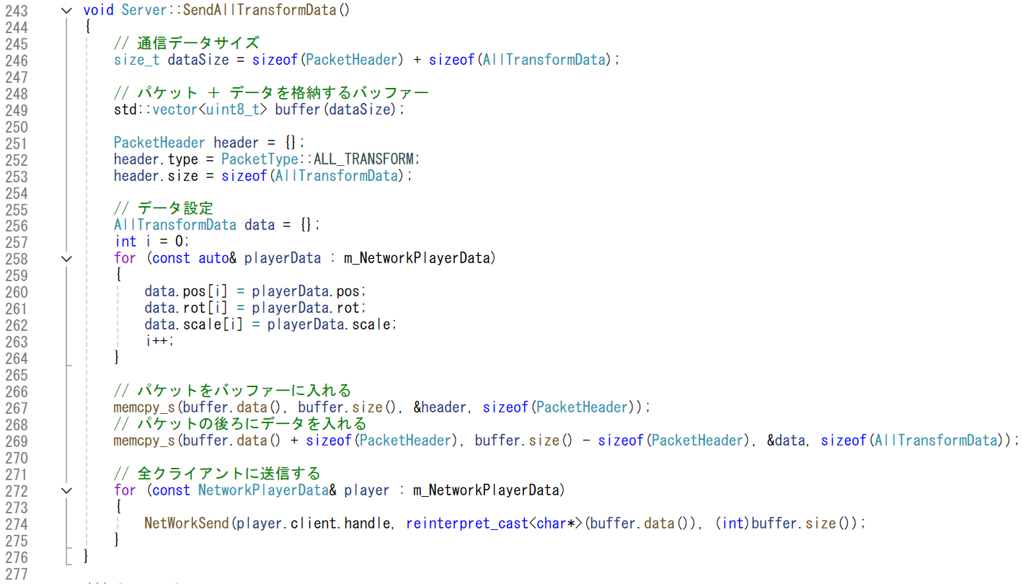
プレイヤー同期
送信関数を書きます。（Server.cpp）
※Server側にもNetworkUtility.hを追加しても良いかもです

Slide 21
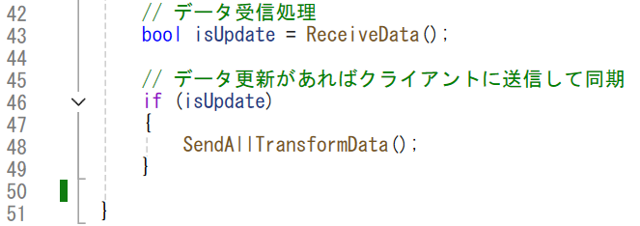
プレイヤー同期
データ受信後に更新があれば送信しましょう。（Server.cpp）

Slide 22
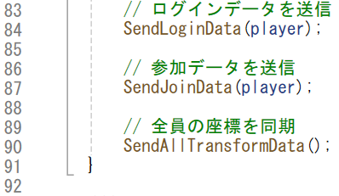
プレイヤー同期
またログイン時に呼ばないと、
ログインした直後に正しい位置に配置されません。（Server.cpp）
MEMO
本当は座標データもログインデータに含めた方が良いです。
あくまで練習プログラムとして。
クライアント側に戻ります。

Slide 23
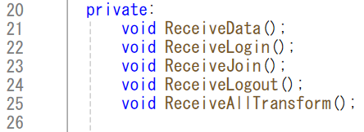
プレイヤー同期
NetworkPlaySceneクラスに、
サーバーから送られる座標を受信する関数を追加します。（NetworkPlayScene.h）

Slide 24
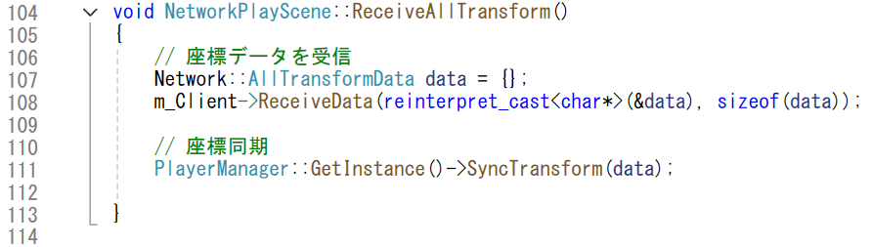
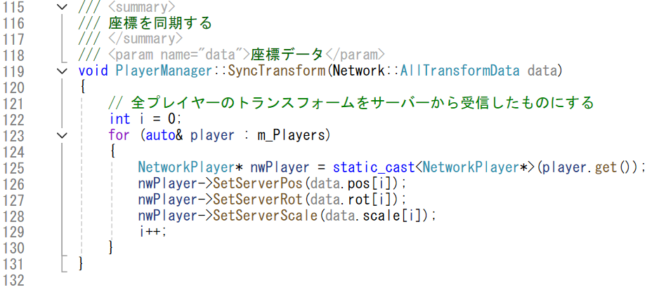
プレイヤー同期
受信処理を書きます。（NetworkPlayScene.cpp）
PlayerManagerのSyncTransform関数は以下の通りです。（PlayerManager.cpp/.h）

Slide 25
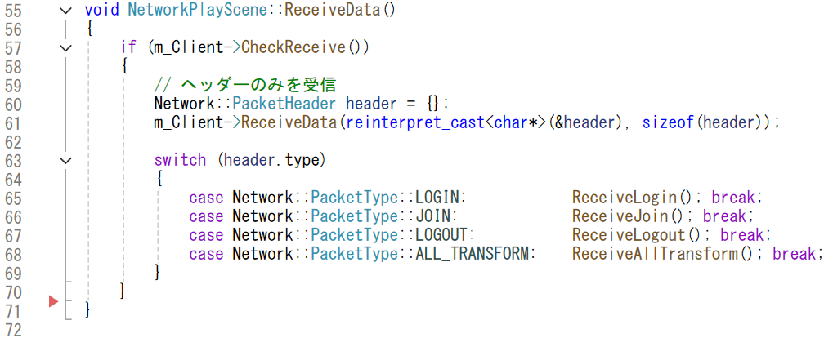
プレイヤー同期
パケット別処理を追加すれば完了です。（NetworkPlayScene.cpp）
オンラインモードでプレイして移動するか確認しましょう。
Exeを使って二人以上いても問題ないかも確認しましょう。

Slide 26
プレイヤー同期 練習１
座標と同じ方法で、回転と拡縮も同期しましょう。
※２つ以上の操作を同時にするとかなり遅延します
次の練習２で解決できます。

Slide 27
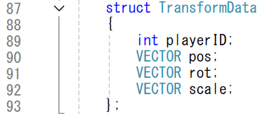
プレイヤー同期 練習２
座標、回転、拡縮を１つのデータにまとめて送受信しましょう。
これで同時操作の遅延が解決します。

